Slide 1
Neural Networks - a view from three sides: • PM • BA • Developer
Understanding AI

Slide 2
Agenda
Overview
AI: Data science and Neural Networks
Typical tasks
AI Project
Dataset and Target Quality
Hardware and Frameworks
Prototyping
NN architecture and hyperparameters
Deployment and Integration
Q&A

Slide 3
Overview
AI: Data science and Neural Networks

Slide 4
Overview
Typical tasks
Computer Vision (CV)
Naturel Language Processing (NLP)
Optical character recognition (OCR)
Audio and speech
Data tables
Time series
Generative Adversarial network (GAN)
Reinforcement training
Genetic algorithms
Notes:
Computer Vision (CV) - Компьютерное зрение
Классификация изображений
Сегментация изображений
Object detection
Face recognition
Naturel Language Processing (NLP) -Обработка текстов
Классификация текстов
Классификация рукописного текста
Классификация печатного текста
Сегментация текста
Optical character recognition (OCR) – Распознавание текста
Распознавание паспортов, номеров машин
Audio and speech - Аудио и речь
Распознавание речи
Классификация аудио
Data tables -Табличные данные
Классификация
Регрессия (оценка)
Time series - Временные ряды
Трейдинг
Предсказание спроса, продаж
Классификация
Generative Adversarial network (GAN) – Генеративки
Генерация картинок, текстов, речи, аудио, схемы, wav2lip
Улучшение изображений: калоризация, High Resolution
Reinforcement training - Обучение с подкреплением
Роботы, автопилоты, дроны
Genetic algorithms - Генетические алгоритмы
Оптимизация, генерация архитектур НС, подбор гиперпараметров.

Slide 5
AI Project
Dataset and Target Quality
Демонстрация

Slide 6
AI Project
Hardware and Frameworks
GPU (CUDA, cuDNN)
Keras
TensorFlow
PyTorch

Slide 7
AI Project
Prototyping
Непредсказуемый результат на старте
Невозможно работать по заранее продуманному проектному плану
Крайне высокое значение пилотного проекта
Работают короткие итерации
Влияние собранной базы на результат
Высокая нестабильность в production
Скорость реализации значительно зависит от вычислительных мощностей

Slide 8
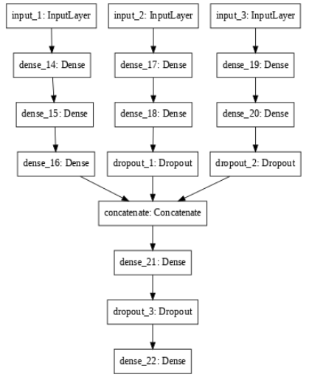
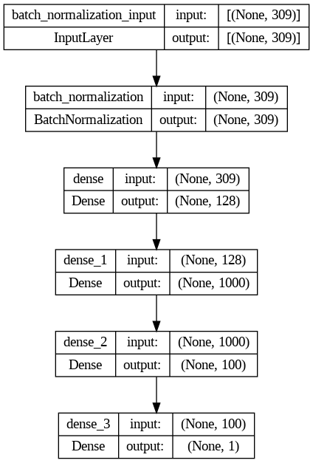
AI Project
NN architecture
Notes:
Гиперпараметры модели (неизменяемые параметры НС, НЕ изменяются самой нейросетью в процессе обучения)
К ним относятся:
количество слоев в модели;
типы слоев нейросети
количество нейронов в каждом слое;
скорость обучения (learning rate);
размер мини-выборки при обучении (batch size).
функция ошибки
Основная задача разработчиков – найти такое сочетание гиперпараметров, при котором будет достигнута максимальная точность работы нейросети

Slide 9
AI Project
Hyperparameters
Количество слоев в модели;
Типы слоев НС;
Количество нейронов в каждом слое;
Скорость обучения (learning rate);
Размер мини-выборки при обучении (batch size).
Функция ошибки
Notes:
Гиперпараметры модели (неизменяемые параметры НС, НЕ изменяются самой нейросетью в процессе обучения)
К ним относятся:
количество слоев в модели;
типы слоев нейросети
количество нейронов в каждом слое;
скорость обучения (learning rate);
размер мини-выборки при обучении (batch size).
функция ошибки
Основная задача разработчиков – найти такое сочетание гиперпараметров, при котором будет достигнута максимальная точность работы нейросети

Slide 10
AI Project
Deployment and Integration
Демонстрация

Slide 12


